Slide 1
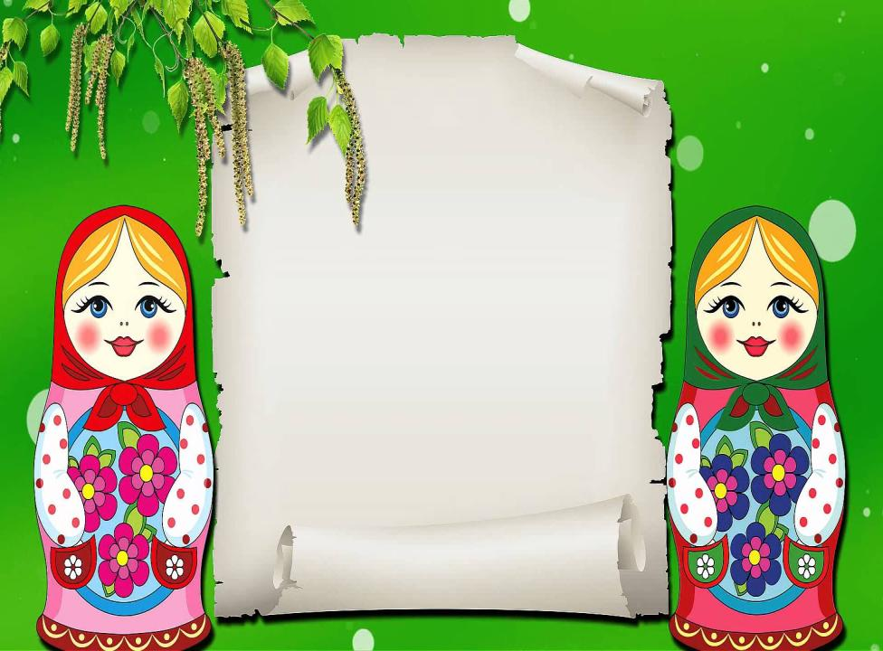
Филиал МБДОУ детский сад №2 с.Лопатино в с.Даниловка
Пензенская область
Проект:
«Русская матрешка не стареет
сотню лет,
в красоте, в таланте русском –
здесь находится секрет»
Разработала и провела: воспитатель: Махортова Т.В.
с.Даниловка, 2022г.

Slide 2


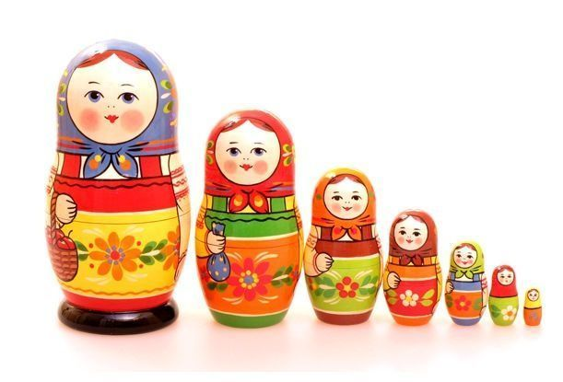
Тип проекта: групповой.
Вид проекта: познавательно – творческий.
Участники проекта: дети 4-5 лет (cредняя гр.), воспитатель, родители.
Срок реализации проекта: февраль.
Проблема: Народная игрушка в наши дни стремительно превращается в сувенирную продукцию, не предназначенную для ребенка и не требующую педагогического сопровождения. Но именно народная игрушка всегда несла в себе огромный потенциал социального наследия. К сожалению, современные родители недооценивают развивающую роль народной игрушки.

Slide 3


Актуальность:
МАТРЕШКА - самая древняя и популярная игрушка
во всех странах мира. Первые куклы были связаны с обрядами. Через них предавалась система ценностей народной культуры. Главная ценность традиционной народной куклы состоит в том, что она сохраняет в своём облике самобытность своего народа. Деревянная точеная фигурка девушки Матрены в сарафане и с платочком на голове невольно привлекает внимание яркой раскраской и вызывает улыбку. Учитывая особенности матрешки надо целенаправленно использовать ее в детском саду. Народная игрушка – это игрушка развивающая, вобравшая в себя игровую культуру многих поколений. Она и эстетически привлекательна, и эмоционально комфортна, и многофункциональна. Несмотря на кажущуюся простоту, она заставляет ребенка прилагать определенные физические и интеллектуальные усилия,
чтобы получить радующий, положительный
результат.

Slide 4
Гипотеза:
Матрешка, прежде всего любимая игрушка малышей, причем очень полезная игрушка. Имеет большую практическую пользу. С помощью матрешки взрослые могут научить ребенка выделять разные величины, сравнивать предметы по высоте, ширине, цвету и объему. Все это способствует установление координации рук и глаз, развивает у ребенка восприятие окружающего мира, его мышление.
Цель: развитие у дошкольников устойчивого интереса к истории России, народному творчеству на примере русской национальной игрушки, на основе приобщения детей к традиционной культуре родного края, создавая условия, раскрывающие творческий и интеллектуальный потенциал дошкольников, ориентированных на взаимодействие детей, родителей и педагогов

Slide 5

Задачи:
Знакомить детей с народной игрушкой матрешкой, ее историей, выяснить особенности русского сувенира; дать представления о цветовой гамме росписи матрёшки, освоить некоторые классические художественные элементы росписи матрёшки. Познакомить с содержанием игр с матрешками, возможностью использования их в разных видах детской деятельности (подвижные, сюжетные игры, театрализованная деятельность, изобразительное творчество по мотивам народной игрушки).
Способствовать развитию у детей восприятия, мышления, логики речи, мелкой моторики, познавательных интересов, ловкости, смекалки.
Развивать коммуникативные навыки, желание использовать народные игрушки в совместной и самостоятельной деятельности.

Slide 6
Этапы проекта:
Подготовительный:
- подбор литературы, иллюстраций
- подбор материалов для изодеятельности;
составление перспективного плана
Исследовательский:- ознакомление с историей матрешки;
изучение видов матрешек, художественных элементов;
составление орнаментов;
Заключительный: -обобщение результатов работы;
- сбор коллекции игрушек – матрешек;
- изготовление «Семейной матрешки»
для мини – музея «Матрешки- улыбка России».
- изготовление дидактических игр;
-оформление фоторепортажа с детьми;
- оформление картотеки игр с матрешками.

Slide 7
Ожидаемые результаты :
• Создание необходимых условий в ДОУ по формированию у дошкольников целостного представления о народной игрушке.
• Развитие у детей любознательности, творческих способностей, познавательной активности, коммуникативных навыков.
• Активное участие родителей в реализации проекта, вызвать желание смастерить семейных матрешек- поучаствовать в создании мини-музея «Матрешки- улыбка России».

Slide 8
РЕАЛИЗАЦИЯ
ИГРОВОГО ПРОЕКТА
ПОЗНАВАТЕЛЬНО – РЕЧЕВОЕ
РАЗВИТИЕ
ХУДОЖЕСТВЕННО – ЭСТЕТИЧЕСКОЕ РАЗВИТИЕ
СОЦИАЛЬНО – ЛИЧНОСТНОЕ РАЗВИТИЕ
ФИЗИЧЕСКОЕ РАЗВИТИЕ

Slide 9
.
Планируемые результаты:
Собрать папку «Русские матрешки».
Оформить папку «Художественное слово о матрешке».
Расширить у детей знания о народной игрушке - матрешке, ее истории, выяснить особенности русского сувенира; дать представления о цветовой гамме росписи матрёшки.
Мы хотим узнать:
Какие бывают матрешки
Как мастера делают матрешек и украшают их росписями.

Slide 10
Взаимодействие с родителями.
• Создание мини – музея «Русская матрешка»
Изготовление книжек- малышек «Матрешечки»
• Консультация на тему «Развивающие игры с матрешкой»
• Консультация на тему «Появление матрешки на Руси»

Slide 11
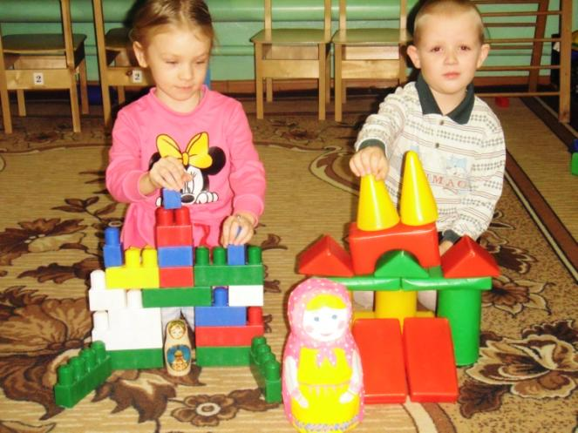
Конструирование «Домик для матрёшек»

Slide 12
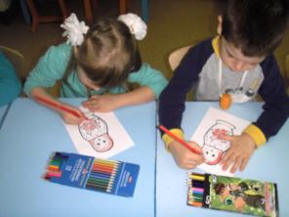
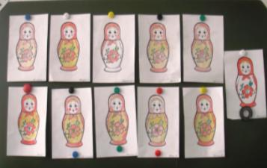
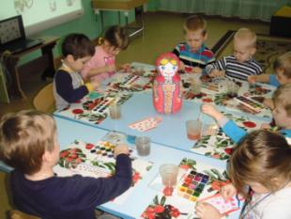
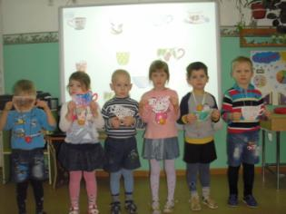
Художественное творчество
«Красавицы- матрешки»
«Чашки для матрешки»

Slide 13
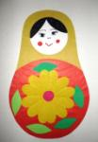
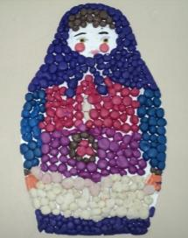
Аппликация «Нарядные матрешка»
Лепка «Матрёшечка»
Лепка «Матрешечка» (коллективная работа)

Slide 14
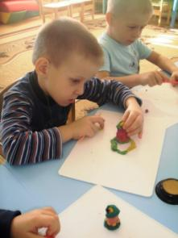
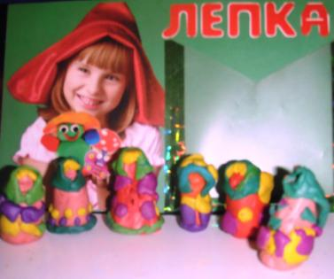
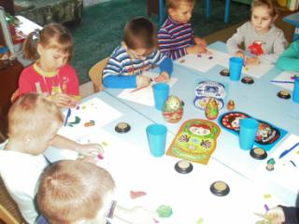
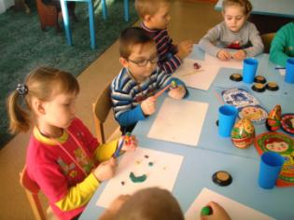
Лепка «Хоровод матрешек»
«Хоровод
матрешек»

Slide 15
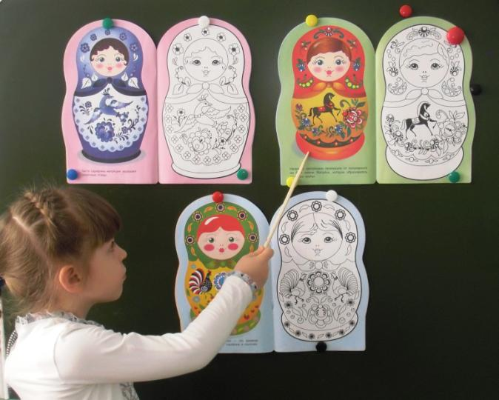
Знакомство с разнообразием матрешек

Slide 16
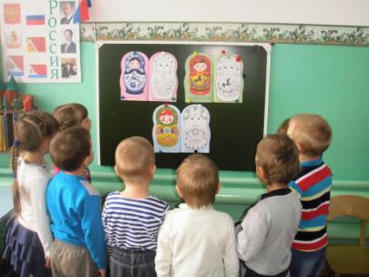
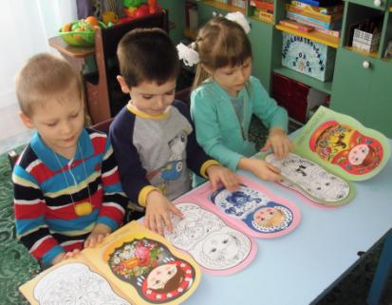
Беседа «В гости к нам пришла матрешка»
Ой ты барышня-матрёшка,
Разноцветная одёжка,
Знает весь огромный мир
Этот русский сувенир!
Очень любят все матрешки
Разноцветные одежки:
Всегда расписаны на диво
Очень ярко и красиво.

Slide 17
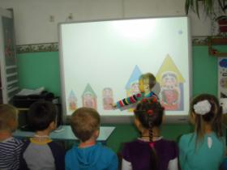
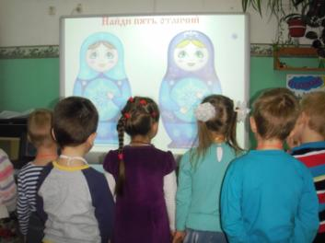
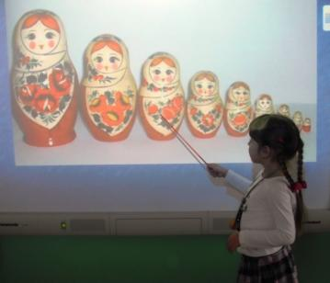
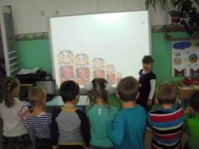
Дидактические игры «Найди свой домик», «Найди пять отличий»

Slide 18


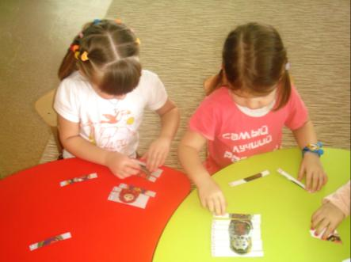
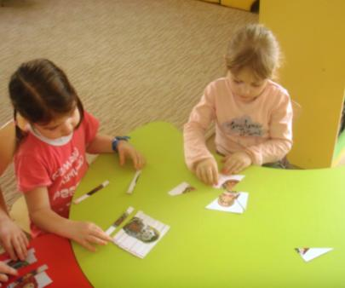
Дидактические игры: «Собери матрешку»

Slide 19


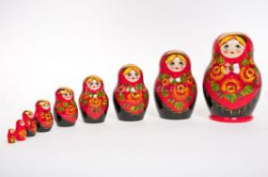
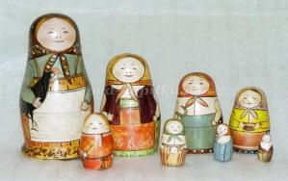
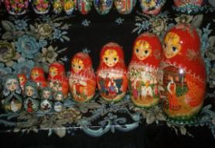
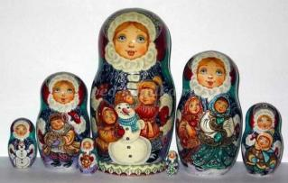
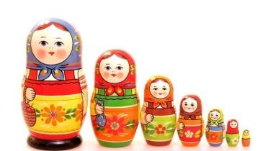

Консультации для родителей на тему:
«Развивающие игры с матрешкой»
«Появление матрешки на Руси»
"Картотека игр с матрешками"

Slide 20
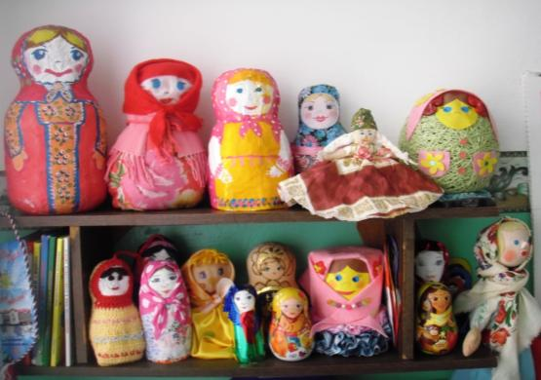
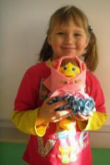


Мини музей «Матрешки- улыбка России»
Книжки – малышки «Матрешкины частушки»

Slide 21
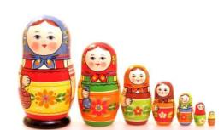

Выводы:
в ходе проекта дети:
-узнали, как выглядит русская матрешка, какие виды матрешек существуют, какими ремеслами знаменита Русь;
- у детей сформировалась любознательность, творческие способности, познавательная активность, коммуникативные навыки.
Результатом проведенной работы является:
-- Расширение знаний детей о «Русской народной игрушке – матрешке».
-- Выставка творческой деятельности «Моя матрешка».
-- Разучивание стихов, частушек о матрешке.
Организация мини—музея
«Матрешки- улыбка России».

Slide 22




Используемая литература.
1.Белобрыкина О.А. Маленькие волшебники, или на пути к творчеству –Новосибирск, 1993 г.
2. Князева О.Л. Приобщение детей к истокам русской народной культуры /О.Л. Князева, М.Д. Маханева – СПб, 2010г.
3. Малышева А.Н. Аппликация в детском саду . /А.Н. Малышева, Н. В. Ермолаева –Ярославль, 2007 г.
4. Озерова О. Е. Развитие творческого мышления и воображения у детей. / О. Е. Озерова. – Ростов н/Д 2005 г.
5. Развитие речи и творчества дошкольников: игру , упражнения, конспекты занятий /под редак О.С. Ушаковой –М. : ТЦ « Сфера», 2005 г.
6. Тонникова Е.Б. Формирование речевого творчества дошкольников / Е. Б. Тонникова–М, 2008 г.
7.Битютская Н.П. Система педагогического проектирования «учитель» -2009г.

Slide 23




Спасибо за внимание!
2022г.

